Slide 1











环保宣传进校园
环保宣传进校园
绿色低碳记心间
绿色低碳记心间
·节能低碳·
·绿色生活·
·保护环境·
·人人有责·

Slide 2
01
什么是节能？
目录
目录
02
节能的重要性
03
节能小贴士
04
校园节能倡议

Slide 3
第一部分
第一部分
什么是节能？
什么是节能？
·节能低碳·
·绿色生活·
·保护环境·
·人人有责·

Slide 4


什么是节能？
https://www.ypppt.com/
“节能减排”出自于我国“十一五”规划纲要。
“十一五”期间单位国内生产总值能耗降低20%左右、主要污染物排放总量减少10%。
这是贯彻落实科学发展观、构建社会主义和谐社会的重大举措；
是建设资源节约型、环境友好型社会的必然选择；
是推进经济结构调整，转变增长方式的必由之路；
是维护中华民族长远利益的必然要求。

Slide 5
什么是节能？
节能减排
节能减排就是节约能源、降低能源消耗、减少污染物排放。节能减排包括节能和减排两大技术领域，二者有联系，又有区别。
减排项目
减排项目必须加强节能技术的应用，以避免因片面追求减排结果而造成的能耗激增，注重社会效益和环境效益均衡。

Slide 6


什么是节能？
《中华人民共和国节约能源法》所称节约能源（简称节能），是指加强用能管理，采取技术上可行、经济上合理以及环境和社会可以承受的措施，从能源生产到消费的各个环节，降低消耗、减少损失和污染物排放、制止浪费，有效、合理地利用能源。

Slide 7
第二部分
第二部分
节能的重要性
节能的重要性
·节能低碳·
·绿色生活·
·保护环境·
·人人有责·

Slide 8


节能的重要性
我国经济快速增长，各项建设取得巨大成就，但也付出了巨大的资源和环境被破坏的代价，这两者之间的矛盾日趋尖锐，群众对环境污染问题反应强烈。这种状况与经济结构不合理、增长方式直接相关。

Slide 9

节能的重要性
不加快调整经济结构、转变增长方式，资源支撑不住，环境容纳不下，社会承受不起，经济发展难以为继。只有坚持节约发展、清洁发展、安全发展，才能实现经济又好又快发展。同时，温室气体排放引起全球气候变暖，备受国际社会广泛关注。进一步加强节能减排工作，也是应对全球气候变化的迫切需要。
《中华人民共和国节约能源法》指出“节约资源是我国的基本国策。国家实施节约与开发并举、把节约放在首位的能源发展战略”。

Slide 10
第三部分
第三部分
节能小贴士
节能小贴士
·节能低碳·
·绿色生活·
·保护环境·
·人人有责·

Slide 11

节能小贴士
1.充电后及时拔掉充电器，减少对电的浪费。
2.采用节能灯，夏天将空调调到26摄氏度。
3.用便携环保餐具自带午餐，不用一次性餐具。
4.在刷牙时把水龙头关上，即使是漏滴，10天就能漏掉一吨水。
5.用自备的菜篮子或布袋买菜购物。
6.自制果汁，不仅健康还能减少工业用水和用电。
7.纸张双面使用，多用手绢少用面巾纸。
8.使用可降解、用量少的洗涤用品，减少对江河和海洋的污染。
9.无论外出和工作，携带自己的水杯，方便又卫生。
一、
9个节约好习惯

Slide 12
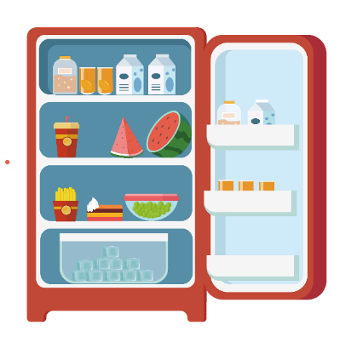
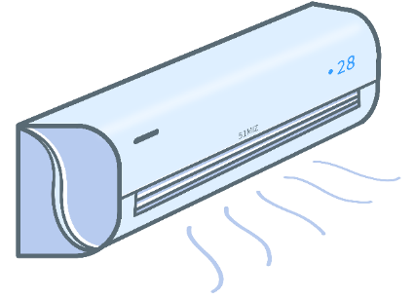

节能小贴士
二、家庭生活节能小常识
3.冰箱:箱内贮存食品过少时，由于热容量变小，压缩机开停时间缩短，造成冰箱累计耗电量增加。所以食品过少时，可以用几只塑料盒盛水放进冷冻室内。
1.空调:空调的设置温度不宜过低，过低会导致耗电量增加。夏季设定在26℃-28℃，冬季设定在16℃-18℃。
2.电视机:电视机不看时应拔掉电源插头。有些电视机关闭后，显像管仍有灯丝预热，整机处在待用状态仍在耗电。

Slide 13

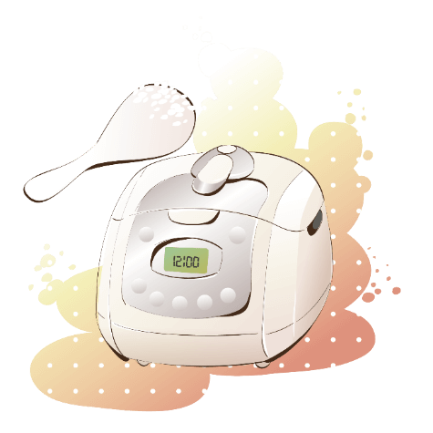
节能小贴士
二、家庭生活节能小常识
5.洗衣机:一般洗衣机都分有强洗和弱洗功能，许多人为了“省电”，往往会选择“弱洗”功能，这是一种认识上的误区。弱洗比强洗改变叶轮旋转方向的次数要多，所以弱洗反而费电，强洗不但省电，还可延长电机使用寿命。
4.电饭锅:煮饭前浸泡30分钟后再用热水煮，可省电30%。

Slide 14

节能小贴士
三、空调节能小贴士
1.夏季空调的温度不要与外面的温度相差超过5℃，比如外面是32℃，空调最好调在28℃。温度上升1℃，耗电可以减少10%。
2.将工作模式设定为“自动风”。自动风耗电较少，从而使空调高效率的运转。
3.与电风扇并用。将空调冷气向上吹可以提高降温的效率。当冷气开始运行时，用电风扇将冷气向上吹，可以使床、沙发等聚集处的冷气得以循环。短时间就可以提高降温效率，使制冷效果上升。
Notes:
https://www.ypppt.com/

Slide 15
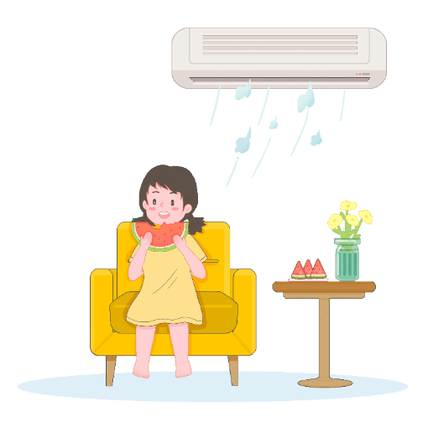
节能小贴士
三、空调节能小贴士
4.外出前30分钟关闭空调。如果关闭空调30分钟，室温不会有变化。所以要养成出门前30分钟切掉电源的习惯。
5.夏季使用空调的节能模式是“冷气”、“除湿”两种功能的分开使用。不能单纯比较冷气和除湿功能耗电的成本。酷暑的晌午,无论如何温度都很高时,就调至冷气功能。而在闷热的梅雨季节,则使用除湿功能,分开使用可以节省电力。

Slide 16

节能小贴士
四、生活节能环保小常识
1.买车要买小排量的环保型汽车，外出时若行李不太重，在有公交车可乘的路段尽量不开车，若路途不太远应尽量骑自行车或步行。
2.家中所有电器及办公室的电器用毕要随手关掉电源，不要让电器长时间处于待机状态。
3.空调温度设定在24-28摄氏度之间，买冰箱应买省电型的，看电视音量要适中。
4.尽量不用一次性餐盒、筷子、塑料袋，上街购物自备布袋或筐子，养成不用餐巾纸而用小手帕的习惯。

Slide 17

节能小贴士
四、生活节能环保小常识
5.在打印机旁备一个废纸储存箱，可以重复利用的打印纸一定重复利用，不能再利用的各种废纸一定要交给回收商，不管钱多少，节约最重要。
6.淘米水切勿随意倒掉，可用来浇花、洗脸或洗碗。
7.拒绝含磷洗涤剂，只用无磷洗涤剂。若时间允许、体力允许，尽量手洗衣服，既节电又节水。
8.家中备几个污水桶，将各种洗涤废水积攒起来用于冲洗厕所。

Slide 18
第四部分
第四部分
校园节能倡议
校园节能倡议
·节能低碳·
·绿色生活·
·保护环境·
·人人有责·

Slide 19

校园节能倡议
勤俭节约
勤俭节约是中华民族的传统美德，全面贯彻落实习近平生态文明思想和党的二十大精神，认真践行新发展理念，推进绿色校园建设，牢固树立“节约光荣、浪费可耻”的观念，共同创造人人关心资源节约，个个身体力行节约资源的良好氛围，现向全校师生发出倡议：

Slide 20


校园节能倡议
1.杜绝长明灯、白昼灯。午间、晚间离开办公室要随手关灯，人走灯灭；调整各处办公桌位置，尽量靠窗户，充分利用自然光照，减少照明设备损耗。
一、节约用电
2.减少办公设备电耗和待机能耗。合理开启和使用计算机、打印机、饮水机等用电设备，下班时逐一关闭电源。
3.春秋季提倡多加衣物，禁止在不是特别冷的时候开电暖气，安保办要提醒安保人员根据不同季节，合理设置路灯开关时间。

Slide 21


校园节能倡议
1.自觉养成节水习惯，用少量水洗手、杯子等。
2.提倡用废水浇花，减少浪费。
3.坚决杜绝跑冒漏滴，严禁长流水，节约每一滴水。
4.使用矿泉水时随身带走未用完的水瓶。
二、节约用水

Slide 22


校园节能倡议
1.积极倡导无纸化办公，减少纸质文件的印发。
三、节约用纸
2.纸质材料尽量实行双面打印。
3.大力推行无纸化办公，充分发挥校园网络优势，修改稿尽量在电子媒介上进行，减少纸张浪费，注意纸张的再利用。

Slide 23

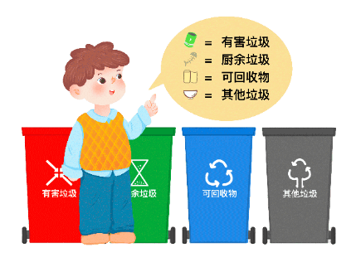
校园节能倡议
1.树立垃圾分类观念。广泛开展垃圾分类的宣传、教育和倡导工作，使全校师生员工树立垃圾分类的环保意识。
四、严格实施垃圾分类
2.放置分类容器。公共区域和办公室配备垃圾分类容器，严格执行垃圾分类制度。
3.建立垃圾分类志愿者队伍。各班以志愿服务的形式组织建立垃圾分类志愿者队伍，促进人与校园环境和谐相处；每月到社区及周边道路等参与美好家园、垃圾分类活动。

Slide 24

校园节能倡议
五、节约办公用品
1.水性笔更换笔芯后尽量重复使用，爱护并保管好办公设施与用品。
2.按照操作程序操控校园仪器设备，确保使用安全，减少物质损耗，延长使用寿命。

Slide 25

校园节能倡议
1.在校就餐倡导“光盘”行动，吃多少盛多少，尽量不扔剩饭剩菜；
六、节约粮食
2.不使用一次性餐具；
3.在外用餐时，适量点菜不摆阔气，吃不完的饭菜打包带回家。

Slide 26

行业PPT模板http://www.1ppt.com/hangye/
校园节能倡议
校园节能，永不止步
生活中的举手之劳看似微小
但能让我们的家园碳排节能
让我们从点滴做起
一起践行绿色低碳生活吧！

Slide 27
环保宣传进校园
环保宣传进校园
绿色低碳记心间
绿色低碳记心间
·节能低碳·
·绿色生活·
·保护环境·
·人人有责·

Slide 28
更多精品PPT资源尽在—优品PPT！
www.ypppt.com
PPT模板下载：www.ypppt.com/moban/ 节日PPT模板：www.ypppt.com/jieri/
PPT背景图片：www.ypppt.com/beijing/ PPT图表下载：www.ypppt.com/tubiao/
PPT素材下载： www.ypppt.com/sucai/ PPT教程下载：www.ypppt.com/jiaocheng/
字体下载：www.ypppt.com/ziti/ 绘本故事PPT：www.ypppt.com/gushi/
PPT课件：www.ypppt.com/kejian/
Notes:
模板来自于 优品PPT https://www.ypppt.com/

